Slide 1

ТОВАРОВЕДЕНИЕ НЕПРОДОВОЛЬСТВЕННЫХ ТОВАРОВ
МИНСКИЙ ФИЛИАЛ
УО «Белорусский торгово-экономический университет потребительской кооперации»
Модуль 23. Факторы, формирующие потребительские свойства тканей
Автор: Машкович Татьяна Васильевна – преподаватель

Slide 2

СОДЕРЖАНИЕ МОДУЛЯ
23.1. Общие сведения о текстильных товарах
23.2. Классификация и характеристика текстильных волокон
23.4. Классификация и характеристика ткацких переплетений
23.5. Классификация и характеристика видов отделки тканей
23.3. Классификация и характеристика ассортимента пряжи и нитей
Для ведения конспекта можете использовать рабочую тетрадь, которую можно скачать в разделе «Дополнительные материалы»

Slide 3

Задачи модуля
В результате изучения данной темы Вы сможете:
Высказывать общее суждение о текстильных волокнах
Давать классификацию текстильных волокон
Характеризовать свойства и отличительные особенности тканей из хлопка, льна, шерсти, натурального шелка, искусственных и синтетических волокон
Давать понятие пряжи и нитей, описывать их классификацию
Характеризовать основные виды переплетений и отделки тканей

Slide 4


23.1. Общие сведения о текстильных товарах
МИНСКИЙ ФИЛИАЛ
УО «Белорусский торгово-экономический университет потребительской кооперации»
Сыцко, В.Е. Товароведение непродовольственных товаров: / В.Е. Сыцко, М.И. Дрозд. – Минск: Выш.школа, 2005. – стр. 69-73

Slide 5
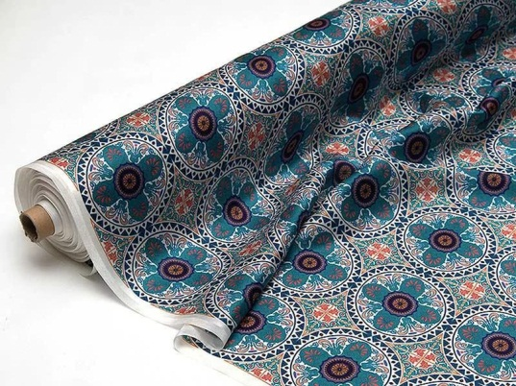
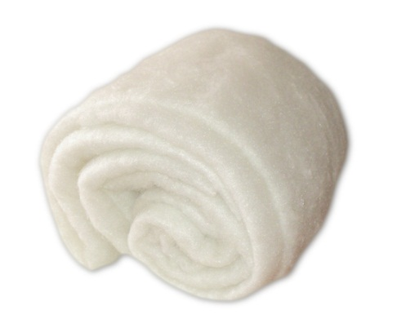
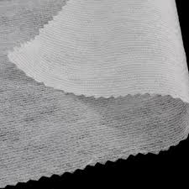
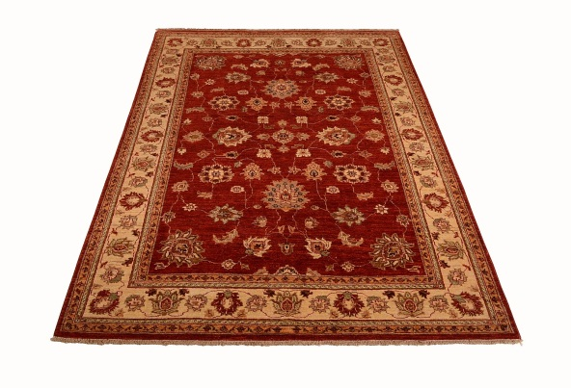
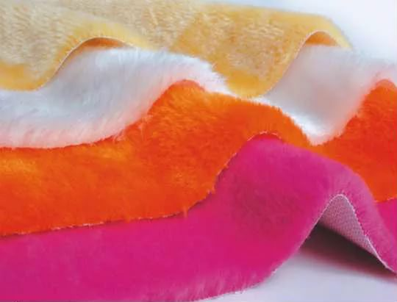
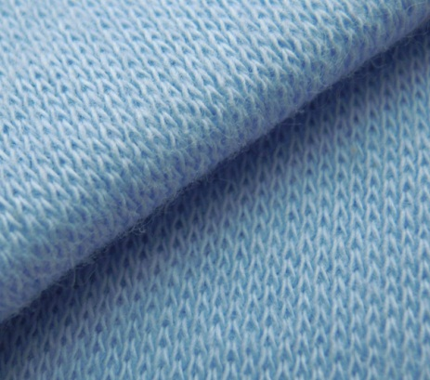
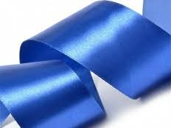
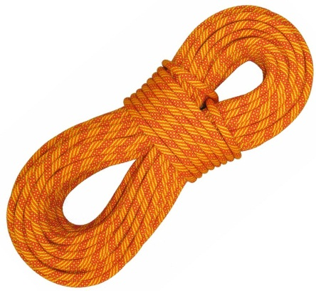
К текстильным товарам относятся изделия, вырабатываемые из волокон и нитей:
ткани
нетканые материалы
ковровые изделия
Текстильная
галантерея
искусственный мех
трикотаж
веревки, канаты
Главным текстильным товаром является ТКАНЬ

Slide 6





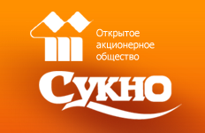
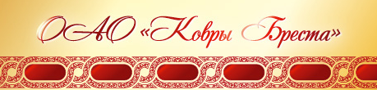
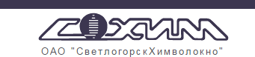





Производители текстильных товаров в Республике Беларусь:
ОАО «Витебские ковры»
ОАО «Оршанский льнокомбинат»

Slide 7
23.2. Классификация и характеристика текстильных волокон
МИНСКИЙ ФИЛИАЛ
УО «Белорусский торгово-экономический университет потребительской кооперации»
Сыцко, В.Е. Товароведение непродовольственных товаров: / В.Е. Сыцко, М.И. Дрозд. – Минск: Выш.школа, 2005. – стр. 73-78

Slide 8
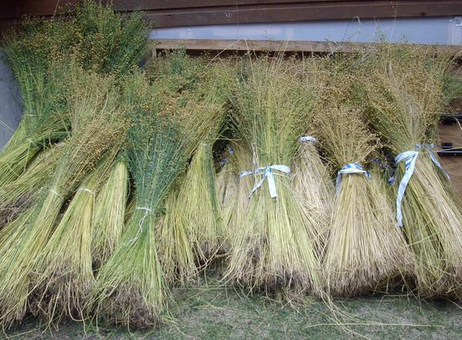
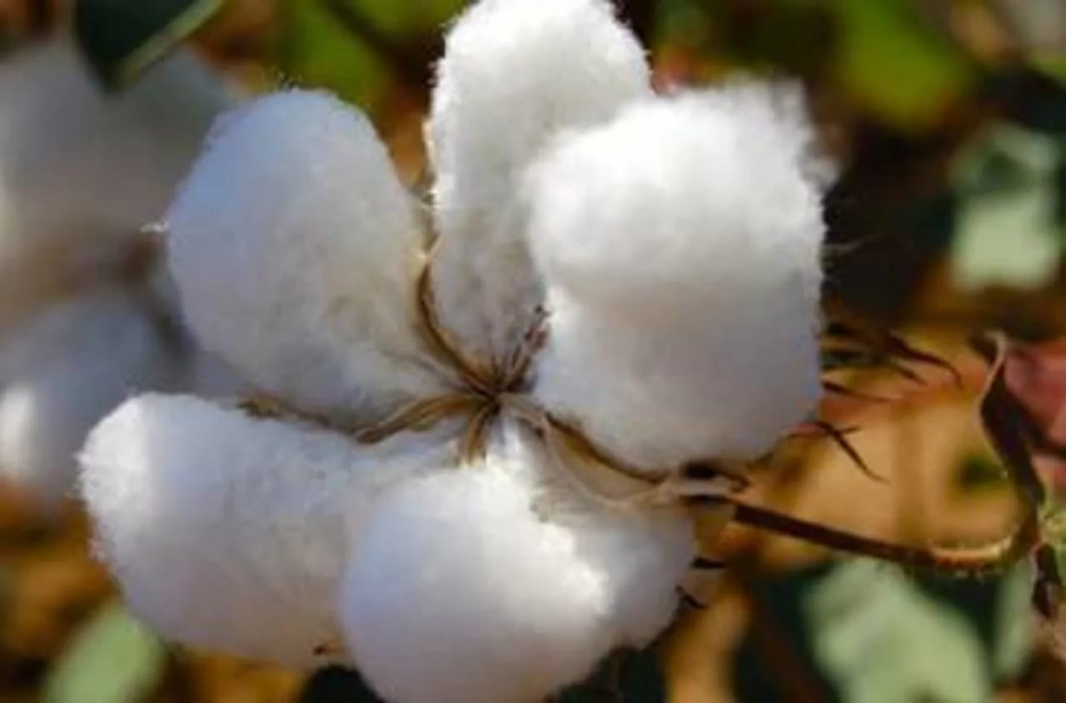
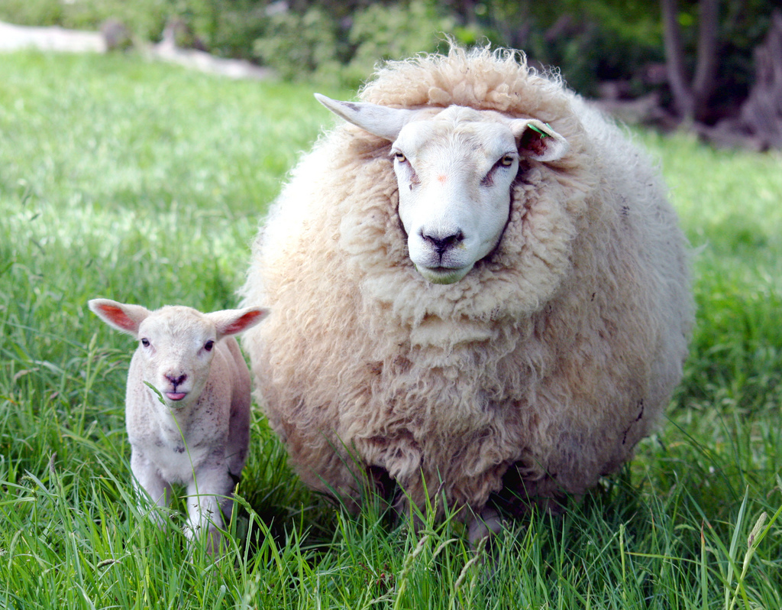
ТЕКСТИЛЬНЫЕ ВОЛОКНА
- это гибкие прочные тела малой толщины и различной длины, пригодные для изготовления текстильных изделий
По происхождению
Натуральные
Растительного происхождения
Животного происхождения
Химические
Искусственные
Синтетические
Минеральные
По химическому составу текстильные волокна подразделяются на органические и минеральные

Slide 9

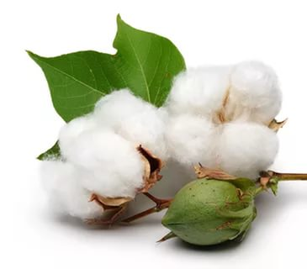
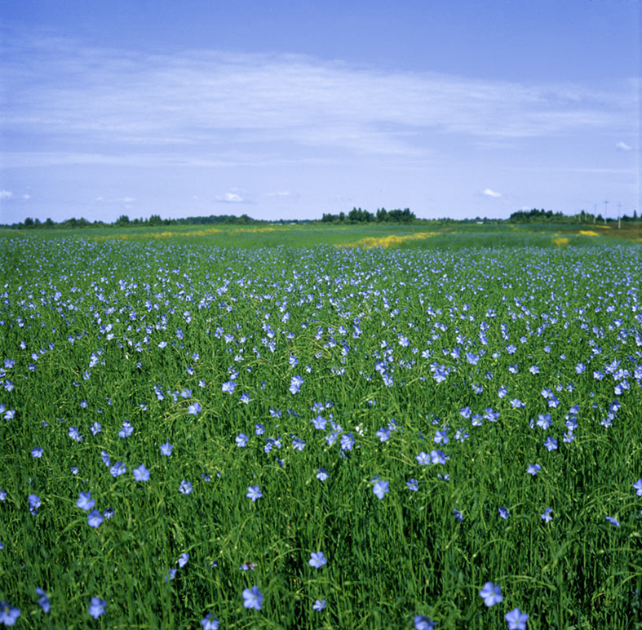
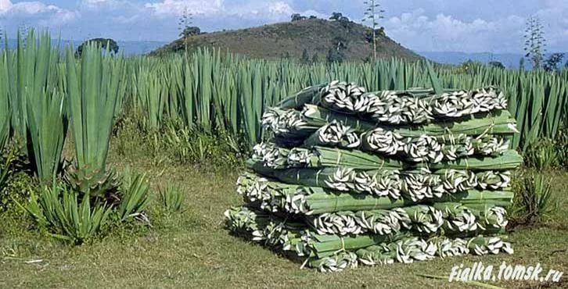
НАТУРАЛЬНЫЕ ВОЛОКНА РАСТИТЕЛЬНОГО ПРОИСХОЖДЕНИЯ
Из семян растений
Из стебля растений
Из листьев растений
Хлопок
Лубяные волокна
Абака, агава

Slide 10
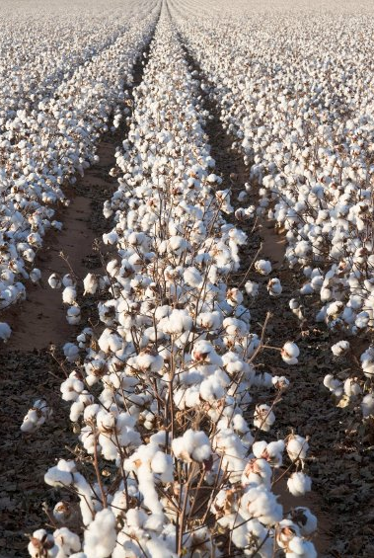
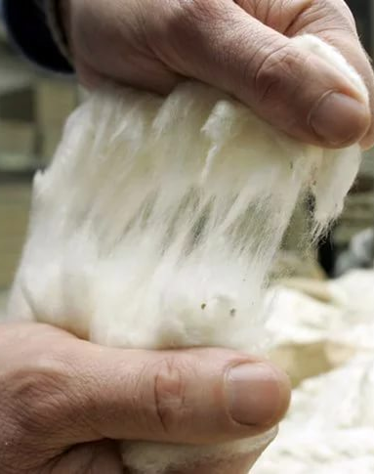
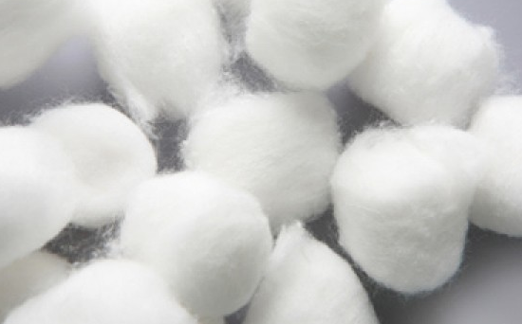
ХЛОПОК
- это волокна, покрывающие семена растения хлопчатника и имеющие длину 6-55мм
- прочность | Высокая прочность на разрыв, в мокром состоянии увеличивается на 15-20%
- устойчивость к истиранию | Невысокая
- гигиенические свойства | Высокая гигроскопичность (8-9%), паро- и воздухопроницаемость
- термостойкость | Высокая
- упругость | Низкая (сильно сминается)
- химические свойства | Устойчив к щелочам (под их действием улучшаются свойства – реакция мерсеризации), неустойчив к кислотам
- биологические свойства | Низкие (во влажном состоянии – гниение, плесень)
- устойчивость к действию света и светопогоды | При продолжительном действии прочность снижается
СВОЙСТВА ХЛОПКА

Slide 11
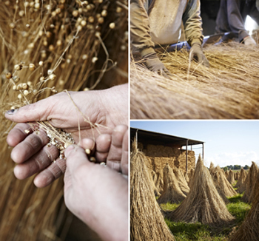
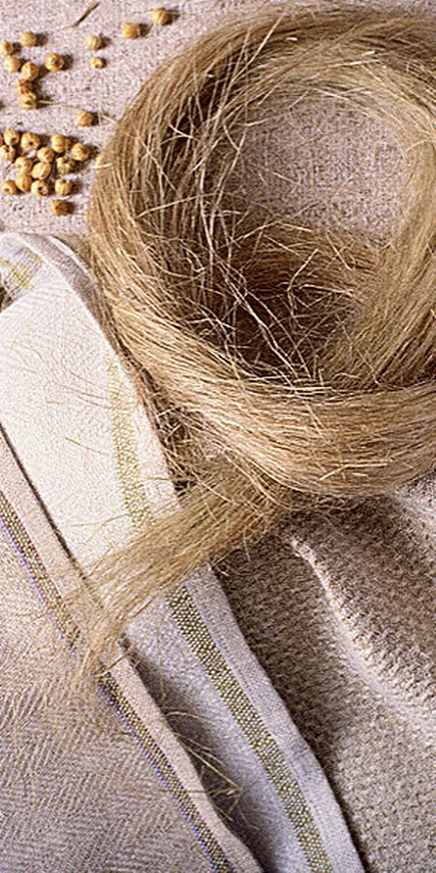
ЛЁН
получают из лубяной части стебля растения льна-долгунца
- прочность | Более прочный на разрыв, чем хлопок (примерно в 2 раза). В мокром состоянии прочность не изменяется
- устойчивость к истиранию | Более устойчив, чем хлопок
- гигиенические свойства | Высокая гигроскопичность (12%), паро- и воздухопроницаемость
- термостойкость | Выше, чем у хлопка
- упругость | Низкая (сильно сминается)
- химические свойства | Устойчив к щелочам (под их действием свойства не меняются), неустойчив к кислотам
- биологические свойства | Более высокие, чем у хлопка (т.к. больше примесей)
- устойчивость к действию света и светопогоды | Более устойчив, чем хлопок
СВОЙСТВА ЛЬНА

Slide 12
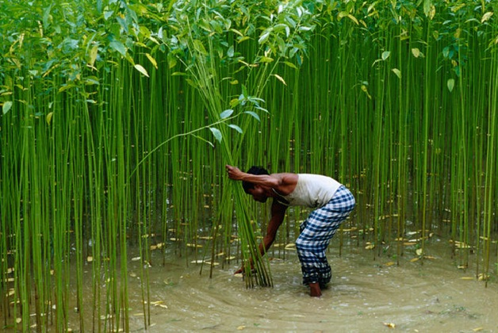
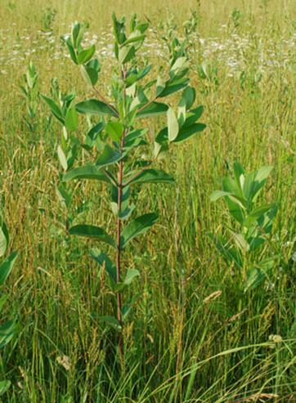
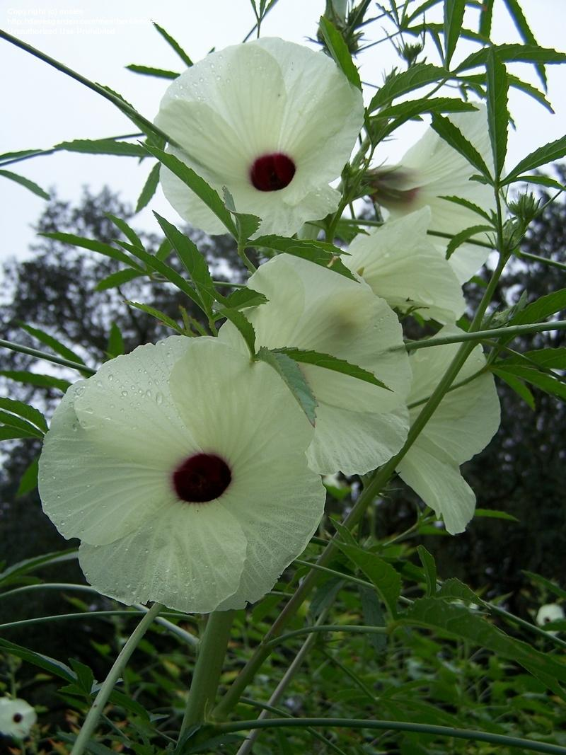
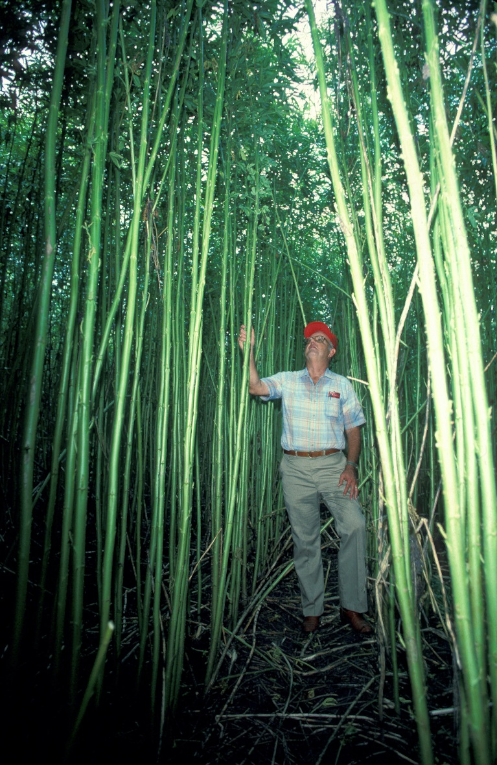
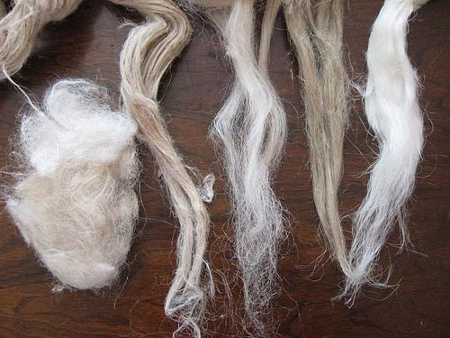
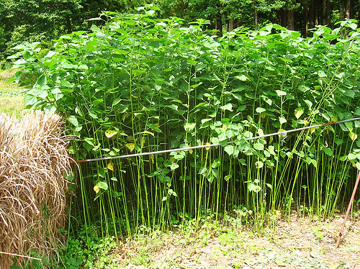
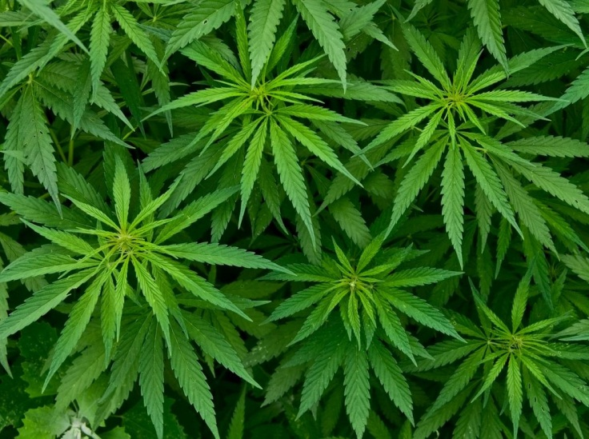
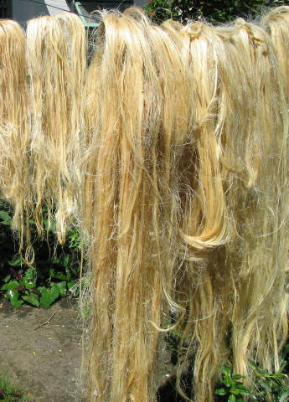
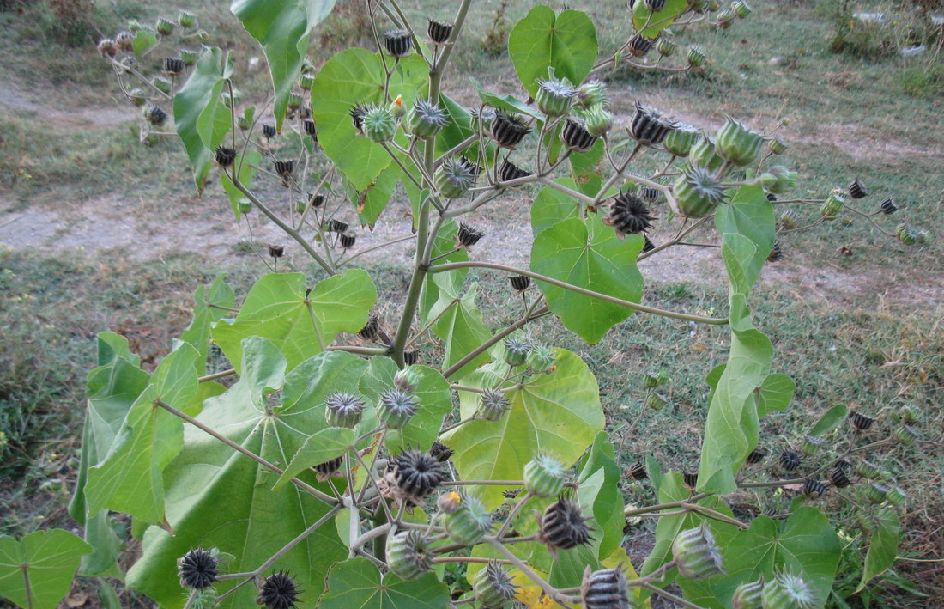
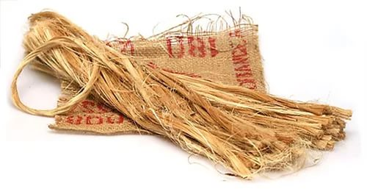
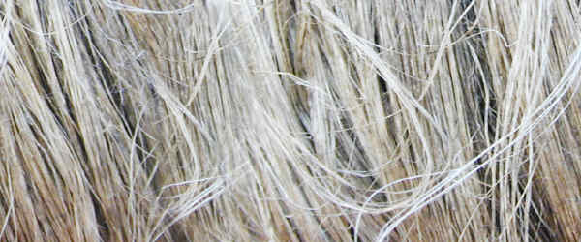
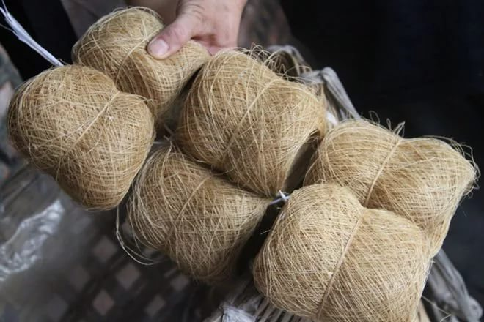
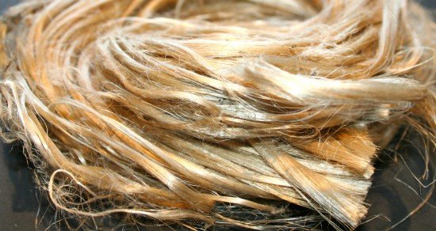
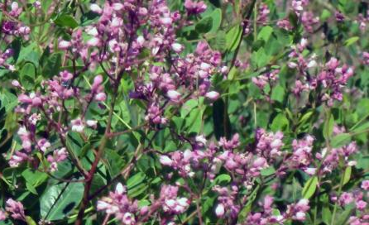
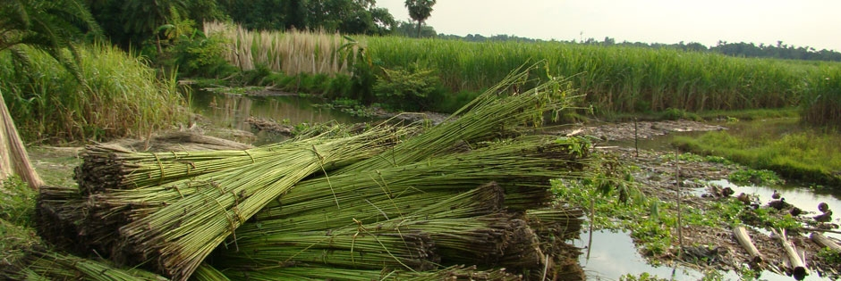
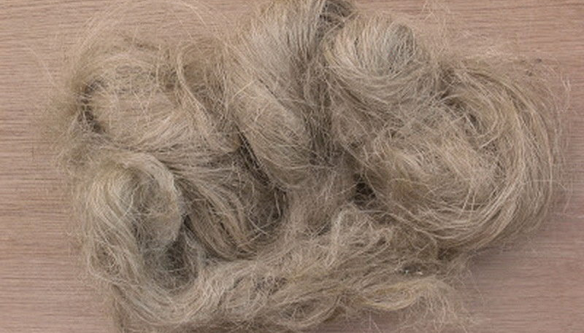
ДРУГИЕ ВИДЫ ЛУБЯНЫХ ВОЛОКОН:
Нажимайте по порядку:
Джут
Кенаф (гибискус коноплёвый)
Кендырь
Рами
Канатник
Пенька

Slide 13
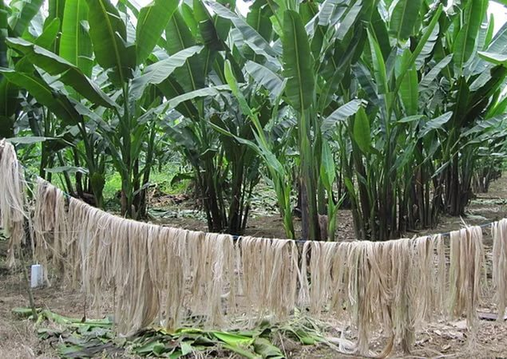
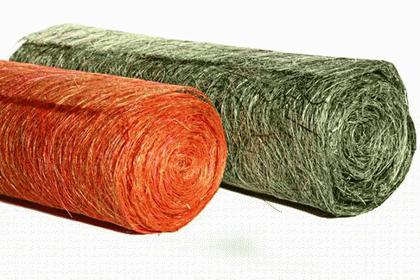
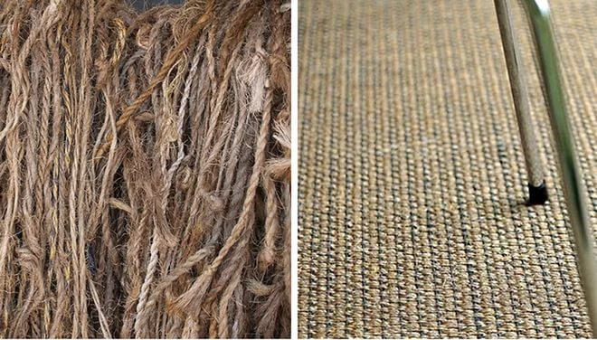
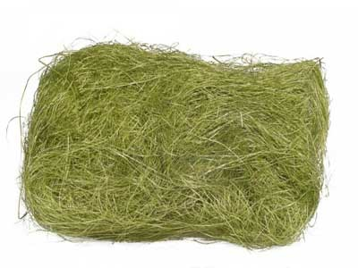
АБАКА (манильская пенька)
АГАВА
сизаль

Slide 14
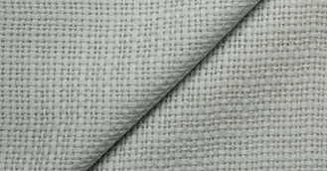
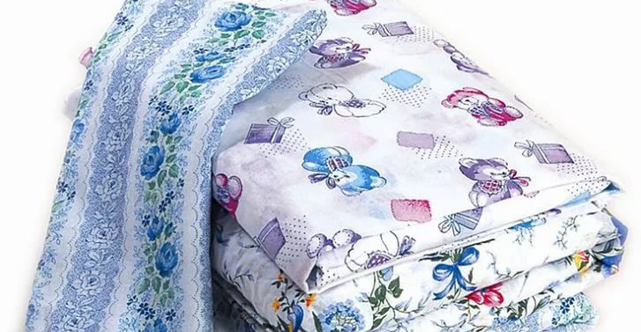
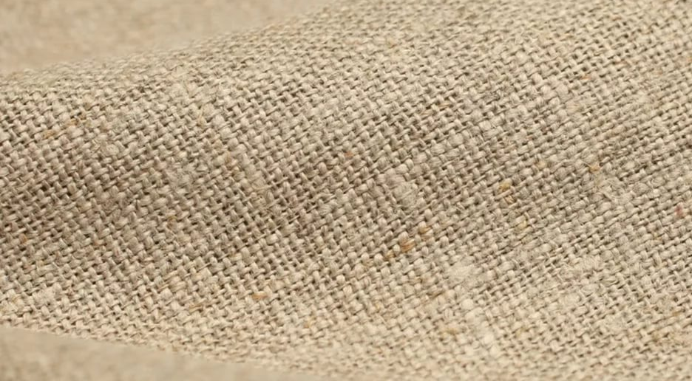
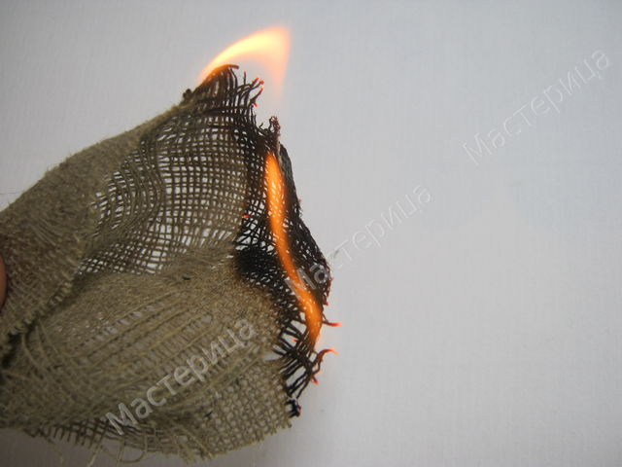
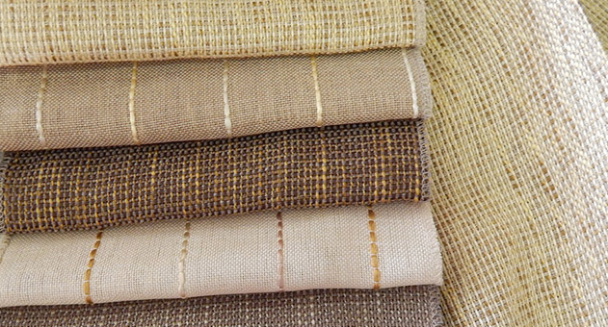
Отличительные особенности хлопчатобумажных и льняных тканей
хлопок
лён
Проба на горение
мягкие
теплые на ощупь
матовый блеск
шероховатая поверхность
более жесткие
холодные на ощупь
легкий блеск
более гладкая поверхность
заметные утолщения на пряже
Льняное и хлопковое волокна горят желтым пламенем с запахом жженой бумаги с образованием серого пепла, вне пламени продолжают гореть

Slide 15
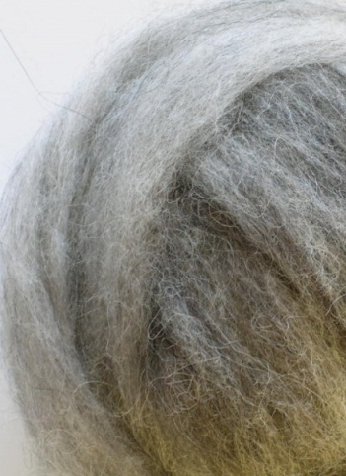
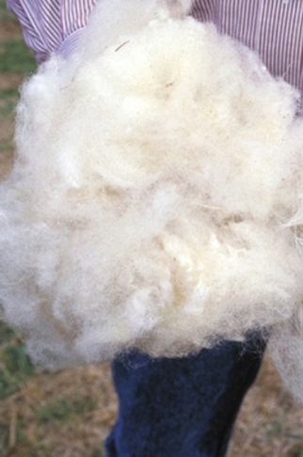
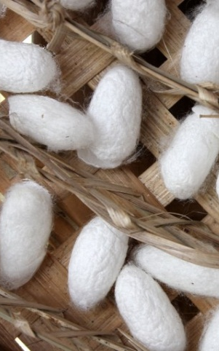

НАТУРАЛЬНЫЕ ВОЛОКНА ЖИВОТНОГО ПРОИСХОЖДЕНИЯ
Шерсть
Натуральный шелк

Slide 16











ШЕРСТЬ
- это волокно снятого волосяного покрова овец, коз, верблюдов, ламы, кролика и других животных
Нажимайте по порядку:
Альпака – шерсть ламы
Ангора – шерсть ангорских кроликов
Мохер – шерсть ангорских коз
Овечья шерсть
Кашемир – волокно из подшерстка кашмирских коз
Кашемир
Мохер
Ангора
Альпака
Верблюжья шерсть

Slide 17
Свойства шерсти:
- прочность | Прочность на разрыв сравнительно невысокая, в мокром состоянии снижается на 10-15%
- устойчивость к истиранию | Достаточно высокая
- гигиенические свойства | Высокая гигроскопичность (15-17%), шерсть медленно поглощает и отдает влагу
- термостойкость | Низкая
- упругость | Высокая (мало сминается)
- химические свойства | Неустойчива к щелочам, устойчива к кислотам
- биологические свойства | Низкие (неустойчива к моли и т.п.)
- устойчивость к действию света и светопогоды | Более устойчива, чем хлопок и лен
- другие свойства | Способна свойлачиваться Высокая теплозащитность

Slide 18




НАТУРАЛЬНЫЙ ШЕЛК
получают разматыванием коконов, образуемых гусеницами шелкопрядов
- прочность | Прочность на разрыв сравнительно высокая, в мокром состоянии снижается на 15%
- устойчивость к истиранию | Достаточно высокая
- гигиенические свойства | Высокая гигроскопичность (11%), паро- и воздухопроницаемость
- термостойкость | Низкая
- упругость | Высокая (мало сминается)
- химические свойства | Неустойчив к щелочам, устойчив к кислотам
- биологические свойства | Более высокие, чем у шерсти
- устойчивость к действию света и светопогоды | Низкая
- другие свойства | Неустойчив к действию пота (со временем желтеет и разрушается)
Свойства шелка
Коконная нить – это 2 длинные шелковины, состоящие из белка фиброина и склеенные серицином
Шелк-сырец – это комплексная нить, состоящая из нескольких коконных нитей

Slide 19




Отличительные особенности шерстяных и шелковых тканей
шерсть
шёлк
Проба на горение
мало сминаются
непрозрачные
матовый блеск
шерстинки на поверхности
могут иметь ворс
тонкие, легкие
приятный матовый блеск
мало сминаются
могут быть прозрачными
Шерстяное и шелковое волокна горят медленно с запахом жженого волоса, перьев с образованием хрупкого черного шарика, вне пламени гаснут

Slide 20
ХИМИЧЕСКИЕ ВОЛОКНА
искусственные
синтетические
Вискоза
Ацетатное волокно
Медноаммиачное волокно
Модифицированные волокна
Металлические волокна
Металлизированные волокна
Стеклянные волокна
Бамбуковые волокна
Полиамидные волокна
Полиэфирные волокна
Полиакрилнитрильные волокна
Полиуретановые волокна
Поливинилспиртовые волокна
Полихлорвиниловые волокна
Полиолефиновые волокна

Slide 21



Slide 22



ИСКУССТВЕННЫЕ ВОЛОКНА получают переработкой природного сырья (например, целлюлозы)
Нажимайте по порядку:
Полинозное и сиблоновое волокна отличаются большей прочностью, упругостью, меньшей сминаемостью и усадкой.
Ацетатные волокна формируют из диацетилцеллюлозы (ацетатные) и триацетилцеллюлозы (триацетатные).
Волокна имеют невысокую прочность, которая в мокром состоянии снижается на 35-40% низкую устойчивость к истиранию, высокую электризуемость, низкую термостойкость, меньшую, чем у вискозы, гигроскопичность и уровень гигиенических свойств.
Вискозу получают из целлюлозы в виде мононитей, комплексных нитей и штапельного волокна.
Металлические волокна представляют собой нити круглого или плоского сечения из алюминиевой фольги, меди и сплавов, серебра, золота. К ним относятся алюнит (люрекс), мишура.
Бамбуковое волокно относится к одному из видов регенерированного вискозного волокна и получается путем переработки стебля бамбука, достигшего 4-х лет.
Вискоза
Достоинства
Недостатки
Достоинства:
Высокая прочность
Антибактериальные войства
Гипоаллергенность
Низкая сминаемость
Высокие гигиенические свойства
Не впитывает запахи
Не садится и не сбивается при стирке
Не линяет и не выгорает
Модифицированные волокна
удовлетворительная прочность при растяжении,
повышенная растяжимость,
устойчивость к истиранию,
хорошие гигиенические свойства (высокая гигроскопичность 11-12 %, паро- и воздухопроницаемость), высокая светостойкость,
высокая термостойкость,
не электризуется
снижение прочности в мокром состоянии на 55-60 %,
низкая упругость,
высокая сминаемость,
дают усадку.
Вискозные волокна горят желтым пламенем с запахом жженой бумаги с образованием серого пепла, вне пламени продолжают гореть
Ацетатные волокна
Металлические волокна
Проба на горение
Бамбуковые волокна

Slide 23

СИНТЕТИЧЕСКИЕ ВОЛОКНА получают путем химических реакций из продуктов переработки нефти, сланцев, каменного угля
Достоинства
Недостатки
Ткани из синтетического шелка горят без характерного запаха, на конце образуются твердые капли смолы, может быть
копоть или белый дым
высокая прочность,
устойчивость к истиранию,
устойчивость к действию плесени, микроорганизмов и моли,
высокая упругость (ткани мало сминаются),
не дают усадки
низкие гигиенические свойства (невысокая гигроскопичность, паро- и воздухопрони-цаемость),
низкая термостойкость,
электризуются,
в процессе использования на тканях обра-зуются катышки
Проба на горение

Slide 24

ОБОЗНАЧЕНИЕ ВОЛОКОН В МАРКИРОВКЕ:
бавоўна, cotton | хлопок
Flax | лён
воўна, wool | шерсть
Silk | натуральный шёлк
Viscose | вискоза
ПА, polyamide, nylon | полиамидные волокна (капрон, нейлон)
ПЭ, polyester | полиэфирные волокна (лавсан)
ПАН, poliakril | полиакрилнитрильные волокна (нитрон)
Лайкра, спандекс, эластан, lycra, elasthan | полиуретановые волокна
ПП, polypropylene | полипропилен

Slide 25
23.3. Классификация и характеристика ассортимента пряжи и нитей
МИНСКИЙ ФИЛИАЛ
УО «Белорусский торгово-экономический университет потребительской кооперации»
Сыцко, В.Е. Товароведение непродовольственных товаров: / В.Е. Сыцко, М.И. Дрозд. – Минск: Выш.школа, 2005. – стр. 78-79

Slide 26



Нити – это глад­кие, тонкие, прочные тела неопределенно большой дли­ны, получаемые из природных и химических волокон.
В зависимости от характера получения нити бывают пряде­ные (пряжа) и непряденые.
Пряжа – это нити, полученные из коротких волокон посредством их скручивания в процессе прядения (ручного или машинного).

Slide 27


Ассортимент пряжи можно классифицировать по следующим признакам:
По волокнистому составу:
од­нородная;
смешанная.
2. По способу прядения:
собственно льняная (гребенная) и оческовая (кардная);
мокрого и сухого прядения.
Пряжа сухого прядения более толстая, пуши­стая и менее ровная, чем пряжа мокрого прядения.
гребенная (камвольная): вырабатывается из тонких и длинных волокон, прочная, тонкая, ровная и гладкая;
аппаратная (тонко- и гру­босуконная): вырабатывается из толстых и коротких волокон. Она толстая, рыхлая, неровная и пушистая.
ее получают из поврежденных, недоразмотанных и не поддающихся размотке коконов, отходов при размотке любым способом прядения
гребен­ная,
кардная,
Аппаратная
Для получения пряжи длинные волокна нарезают на короткие отрезки и прядут любым способом прядения. Таким образом получают, например, штапельную вискозу
Нажимайте по порядку:
гребенная пряжа (тонкая, ровная, с гладкой поверхностью, применяется для выработки тонких высококачественных тканей и трикотажных изделий);
кардная пряжа (более толстая, менее ровная, имеет небольшую пушистость, применяется для выработки разнообразных тканей, трикотажных и других изделий);
аппаратная пряжа (толстая, рыхлая, неровная и пушистая, применяется для выработки тканей и трикотажа с начесом);
пряжа БД (более рыхлая, ровная, упругая и менее прочная).
Гребенная пряжа
Хлопчатобумажная
Льняная
Шерстяная
Шёлковая
Пряжа из химических волокон
Аппаратная пряжа

Slide 28





3. По структуре:
Нажимайте по порядку:
Трощёная пряжа состоит из нескольких одиночных пряж, сложенных вместе, но не скрученных
Текстурированную пряжу получают из смеси разно-усадочных волокон, характеризуется пушистостью, мяг-костью, легкостью, имеют небольшую растяжимость
По степени крутки крученая пряжа бывает пологой (слабой) крутки, средней (муслиновой) крутки и сильной (креповой) крутки.
Крученая пряжа может быть простой и фасонной крутки (с непсом, узелковая, петлистая, спиральная, комбинированная и др.)
Однониточная пряжа не разделяется в поперечном направлении на отдельные пряди
Крученая пряжа получена скручиванием двух и более одиночных пряж
однониточная
крученая
трощёная
текстурированная
Крученая пряжа также подразделяется
По степени и виду крутки
1 - спиральная; 2 - петлистая; 3 - комбинированная

Slide 29










4. По отделке:
Суровая – пряжа без отделки
Крашеная – пряжа однотонной окраски
Меланжевая – пряжа из смеси разноокрашенных или окрашенных и неокрашенных волокон
Мулине – крученая пряжа, состоящая из разноокрашенных или окрашенных и неокрашенных одиночных пряж
Кислованная – льняная пряжа светло-серого цвета, еще более мягкая
Отбеленная – пряжа белого цвета.
Льняная пряжа может быть белая и полубелая
Нажимайте по порядку:
Отваренная - льняная пряжа серого цвета, более мягкая, чем суровая
суровая
отваренная
кислованная
отбеленная
крашеная
меланжевая
мулине

Slide 30

Нити, в отличие от пря­жи, состоят из волокон неопределенно большой длины.
К ним относят нити натурального шелка и химические нити, полученные формованием или разрезанием пленок.
Нить формирует более гладкую, с повышенным блеском, поверхность ткани.
Непряденые нити бывают в виде моно-, комплексных, жгутовых нитей.
Мононить — это одиночная нить, не делящаяся в продольном направлении без разрушения, пригодная для непосредственного использования в тек­стильных изделиях.
Комплексная нить — это нить, состоящая из двух или более элементарных нитей, соединенных между собой скручиванием или склеиванием.

Slide 31


Нити классифицируют по следующим признакам:
По волокнистому составу: од­нородные и неоднородные
2. По виду применяемого сырья: натуральные и химические (искусственные и синтетические).
3. По структуре: однониточные; много­ниточные; трощеные; крученые; текстури-рованные; фа­сонные; армированные (обвитые по всей длине другими волокнами или нитями).
По отделке:
суровые;
отбеленные;
крашеные;
мулине и др.

Slide 32
23.4. Классификация и характеристика ткацких переплетений
МИНСКИЙ ФИЛИАЛ
УО «Белорусский торгово-экономический университет потребительской кооперации»
Сыцко, В.Е. Товароведение непродовольственных товаров: / В.Е. Сыцко, М.И. Дрозд. – Минск: Выш.школа, 2005. – стр. 79-83

Slide 33



ТКАЦКОЕ ПЕРЕПЛЕТЕНИЕ
- это определенный порядок взаимного перекрытия нитей основы нитями утка
Основными элементами ткацкого переплетения являются перекрытие, сдвиг и раппорт
Раппорт – повторяющийся рисунок переплетения нитей в ткани
Сдвиг – число, показывающее, на сколько нитей смещено последующее перекрытие по отношению к перекрытию предшествующей нити

Slide 34
Классификация ткацких переплетений
Классы переплетений
простые
полотняное, саржевое, сатиновое, атласное
мелко-узорчатые
производные
от главных
сложные
крупно-узорчатые
комбиниро-ванные
1,5-слойное, 2-хслойное, пике, ворсовое, махровое
жаккардовое
репс, рогожка, усиленная саржа, ломаная саржа, сложная саржа, усиленный атлас, усиленный сатин
креповое, вафельное, диагоналевое, мелкоузорчатое, комбинированное, просвечивающееся

Slide 35













1. Простые (главные) переплетения
Нити переплетаются через 1, затем через 4 и более.
На лицевой поверхности преобладают длинные перекрытия, образованные нитями основы. На изнаночной стороне расположены одиночные перекрытия. Лицевая поверхность шелковых тканей имеет сильный блеск.
Нити переплетаются через 1, затем через 4 и более.
На лицевой поверхности преобладают длинные перекрытия, образованные уточными нитями. На изнаночной стороне расположены одиночные перекрытия. Лицевая поверхность гладкая.
Нажимайте по порядку:
Нити переплетаются через 1, затем через 2.
На лицевой поверхности ткани виден рубчик по диагонали.
Нити переплетаются через 1 в шахматном порядке.
Лицевая и изнаночная стороны имеют одинаковый рисунок, ровную поверхность
Полотняное
Саржевое
Атласное
Сатиновое

Slide 36










2. Мелкоузорчатые переплетения
2.1. Производные от главных
Нажимайте по порядку:
По основе или утку нити переплетаются 2 через 2.
На поверхности тканей виден продольный или поперечный рубчик.
На ткани виден зигзагообразный рисунок (в ёлочку).
Нити переплетаются 2 через 2 или 3 через 3 и по основе, и по утку.
На ткани виден рисунок в клеточки.
Репсовое
Рогожка
Ломаная саржа
Усиленная саржа
Сложная саржа

Slide 37






2. Мелкоузорчатые переплетения
2.2. Комбинированные
Нажимайте по порядку:
Сочетание 2-х разных переплетений (полосками).
На ткани виден узор. напоминающий поверхность вафель, состоящий из впадин и возвышений.
На поверхности ткани виден мелкий тканый узор (менее 1см).
Поверхность ткани зернистая, шероховатая.
Мелкоузорчатое
Креповое
Вафельное
Комбинированное

Slide 38






3. Сложные переплетения
получают более чем из двух систем нитей
На поверхности ткани имеется петельный ворс.
Полутораслойное переплетение получают из трех, двухслойное – из четырех систем нитей. Ткани толстые (пальтовые, мебельные), могут иметь на лице и изнанке разный узор.
Нажимайте по порядку:
На поверхности ткани имеется разрезной ворс.
Полутораслойное и двухслойное
Ворсовое
Махровое

Slide 39



4. Крупноузорчатые переплетения
Жаккардовое: на поверхности ткани имеется крупный тканый узор (одноцветный или многоцветный)

Slide 40
23.5. Классификация и характеристика видов отделки тканей
МИНСКИЙ ФИЛИАЛ
УО «Белорусский торгово-экономический университет потребительской кооперации»
Сыцко, В.Е. Товароведение непродовольственных товаров: / В.Е. Сыцко, М.И. Дрозд. – Минск: Выш.школа, 2005. – стр. 83-85

Slide 41



Отделка – это комплекс физико-химических и механических операций на ткани для улучшения ее эстетических и эксплуатационных свойств, придания особых свойств
Различают следующие виды отделки:
Нажимайте по порядку:
Предварительная отделка служит для подготовки ткани к последующим операциям - крашению, печатанию.
Для хлопчатобумажных тканей: опаливание (удаление с поверхности тканей выступающих кончиков волокон и узелков), расшлихтовка (удаление с ткани шлихты, нанесенной на нити основы в процессе их подготовки к ткачеству, а также загрязнений и менее устойчивых естественных примесей), беление (разрушение природных красящих веществ), мерсеризация (обработка щелочью), ворсование (получение начесного ворса).
Для шерстяных тканей: заварка, карбонизация (для очистки от целлюлозных примесей), валка (происходит свойлачивание волокон и на поверхности ткани образуется войлокообразный застил), декатировка (бработка горячим паром и водой с целью устранения внутренних напряжений и предупреждения образования заломов при дальнейшей обработке), ратинирование (для фигурного расположения ворса ).
Для натурального шелка: оживление (ткани приобретают характерный скрип или хруст), утяжеление (для повышения массы и плотности) и др.
Крашение - нанесение на текстильный материал красителей, в результате чего материал приобретает окраску определенного цвета.
Печатание (набивка) - нанесение на отбеленную или окрашенную ткань цветного рисунка.
Заключительная отделка применяется для окончательного внешнего оформления ткани и улучшения ее эстетических свойств: спиртовка тканей (легкое отбеливание неокрашенных участков набивных тканей), аппретирование (обработка клеящими веществами для придания им полноты на ощупь, жесткости или мягкости, гигроскопичности, уменьшения загрязняемости, лучшей отстирываемости), ширение (выравнивание утка), каландрование (осуществляется с целью разглаживания и уплотнения ткани, придания ей гладкой глянцевой поверхности, блеска и др.), подворсовка (для поднятия ворса, примятого в процессе отделочных операций), стрижка и чистка для шерстяных тканей, заключительная декатировка (обработка шерстяных тканей горячим паром с целью предотвращения усадки, снятия внутренних напряжений, устранения блеска) и др.
Специальная отделка тканей проводится с целью:
улучшения эстетических свойств
улучшения гигиенических свойств
улучшения надёжности тканей
1. Предварительная
2. Колористическая
3. Заключительная
ПОДРОБНЕЕ
4. Специальная
ПОДРОБНЕЕ

Slide 42


Способы печати
машинная – на печатных машинах (одноцветная – на одновальных, а многоцветная – на многовальных). Применяется для тканей с малорастяжимой структурой.
сетчатыми шаблонами (фотофильмпечать) – для тканей с подвижной структурой (преимущественно шелковых).
аэрографная – с помощью распылителя через трафарет.
переводная печать (сублистатик) – способ печати, при котором рисунок на ткань переносится с плотной бумаги с помощью горячих каландров (металлических валов).
По способу нанесения рисунка:
Нажимайте по порядку:
Резервная печать – белый рисунок на цветном фоне, получаемый в результате нанесения резервного состава на отдельные участки ткани перед окрашиванием. Рисунок может быть цветным при введении в резервный состав красителя, для которого он не является защитным.
Прямая печать – нанесение рисунка непосредственно на поверхность готовой отбеленной или окрашенной в светлые тона ткани:
белоземельная – печать по отбеленной ткани, рисунок занимает до 40% площади;
полугрунтовая – печать по отбеленной ткани, рисунок занимает 40-60% площади;
грунтовая – печать по отбеленной ткани, рисунок занимает более 60% площади;
фоновая – печать по гладкокрашеной ткани светлых тонов;
растровая – печать, при которой рисунок состоит из точек и штрихов различной величины, частоты расположения и интенсивности окраски;
акварельная – печать по влажной ткани, при этом рисунок приобретает расплывчатые очертания;
пигментная – печать, при которой краситель не впитывается в ткань, а закрепляется на ее поверхности специальными пленкообразующими веществами. При введении в состав пигмента специальных веществ можно получать перламутровые, золотистые, серебристые, выпуклые и т.п. узоры.
Прямая печать
Вытравная печать – белый рисунок на цветном фоне, получаемый в результате вытравливания красителя на отдельных участках предварительно окрашенной ткани. Рисунок может быть цветным при введении в состав вытравливающего состава стойких к нему красителей.
Вытравная печать
Резервная печать

Slide 43
















СПЕЦИАЛЬНАЯ ОТДЕЛКА ТКАНЕЙ
1. Для улучшения эстетических свойств:
Нажимайте по порядку:
стойкое тиснение
Матовая бель – набивка двуокисью.
рельефное; одностороннее; плоское; тиснение, имитирующее ткацкую фактуру; цветное тиснение.
Ткани сатинового переплетения обрабатывают серебристым каландром.
Лощение применяется на хлопчатобумажных тканях для придания ровно блестящей поверхности.
Лаке – получение блестящей (лаковой) поверхности на тканях из химических нитей.
Для х/б тканей - за счёт местной мерсериза­ции
Для шелковых тканей - путём усадки одного из видов нитей бикомпонентной ткани
Клоке применяется для шелковых жаккардовых тканей путём усадки одного из видов нитей бикомпонентной ткани, при этом на ткани получаются рельефные рисунки.
Вытравка применяется для шёлковых тканей из разных по природе волокон: один вид волокна вытравливают и получают ажурный рисунок, например велюр-бархат вытравной.
Флокирование – приклеивание ворса на ткань.
эффект серебристо-шёлковой отделки
лощение
лаке
эффект гофре
металлизация
матовая бель
флокирование
Эффект жатости (крэш)
вытравка
клоке

Slide 44
СПЕЦИАЛЬНАЯ ОТДЕЛКА ТКАНЕЙ
2. Для улучшения гигиенических свойств:
водонепроницаемая;
водоотталкивающая;
противозагрязняемая;
антистатическая.
3. Для улучшения надёжности тканей:
несмываемые аппреты (с помощью раствора синтетических смол с добавлением крахмала);
противогнилостная отделка;
противомолевая отделка;
обработка препаратами на базе карбамидных смол, метавина, карбамола и др.
противосминаемая (малосминаемая, несминаемая) отделка;
стирай-носи (несминаемость х/б тканей в мокром виде);
форниз (формирование несминаемого изделия) - после пропитки и высушивания ткань поступает на швейное предприятие, где после пошива производится термообработка.

Slide 45



















Таким образом, ткани в зависимости от отделки бывают:
Нажимайте по порядку:
суровые
Дополнительно:
Хлопчатобумажные ткани (бязь, сатин) имеют гладкую блестящую поверхность.
Суровые – ткани из суровой пряжи, без отделки. Льняные суровые ткани имеют серый цвет с желтовато-зеленоватым оттенком, грубые, жесткие на ощупь. Х/б ткани имеют грязно-белый цвет.
Суровые вареные – льняные ткани серого цвета, получаемые при отварке суровой ткани в растворе едкого натра и кальцинированной соды.
Гладкокрашенные – ткани, имеющие однотонную окраску. Ткань прокрашивается насквозь и равномерно по всей поверхности. Гладкокрашеную ткань можно получить и при использовании окрашенных в массе волокон или нитей, тогда ткань имеет равномерную окраску не только по всей поверхности, но и по толщине.
Набивные – ткани с печатным рисунком.
Пестротканые – ткани с цветным рисунком, полученным в результате ткачества из разноцветных нитей. На лицевой и изнаночной стороне рисунок одинаково яркий. Нить, вытянутая из ткани, целиком окрашена в один цвет.
Меланжевые – ткани из меланжевой пряжи или пряжи разного цвета по основе и утку. Меланжевый эффект можно получить также за счет использования пряжи мулине (мулинированные ткани).
Пестроткано-меланжевые – пестротканые ткани с применением меланжевой пряжи.
Хлопчатобумажные ткани имеют начесной ворс (фланель).
Шерстяные ткани имеют плотный ворс.
Блестящая поверхность на шелковых тканях.
Суровые кислованные – льняные ткани светло-серого цвета, получаемые при обработке вареной ткани раствором серной кислоты.
Отбеленные – ткани чисто-белого цвета. Отбеливание бывает химическое и оптическое. Льняные ткани могут быть белые и полубелые (с желтоватым оттенком).
Ткани с приклеенным ворсом.
суровые вареные
с ворсованием
суровые кислованные
с местной мерсеризацией
отбеленные
с валкой
гладкокрашенные
лощеные
набивные
лаке
пестротканые
флокированные
меланжевые
с вытравкой
пестроткано-меланжевые
с клоке
и другие

Slide 46

Вопросы для самоконтроля:
Назовите текстильные волокна растительного и животного происхождения
Охарактеризуйте свойства и отличительные особенности тканей из вискозы
В чем отличие пряжи от нитей?
Как подразделяется пряжа по структуре?
Назовите основные виды ткацких переплетений
В чем особенности тканей жаккардового переплетения?
Назовите виды колористической отделки тканей
В чем отличие тканей пестротканых от набивных?
Назовите основные виды специальной отделки для повышения надежности тканей

Slide 47


Литература:
Сыцко, В.Е. Товароведение непродоволь-ственных товаров: / В.Е. Сыцко, М.И. Дрозд. – Минск: Выш.школа, 2005. – стр. 69-85
Выполните задания теста по Модулю 23

Slide 48

МИНСКИЙ ФИЛИАЛ
УО «Белорусский торгово-экономический университет потребительской кооперации»
Автор:
Машкович Татьяна Васильевна,
преподаватель высшей квалификационной категории
E-mail: mashkovich1978@mail.ru

